Slide 1

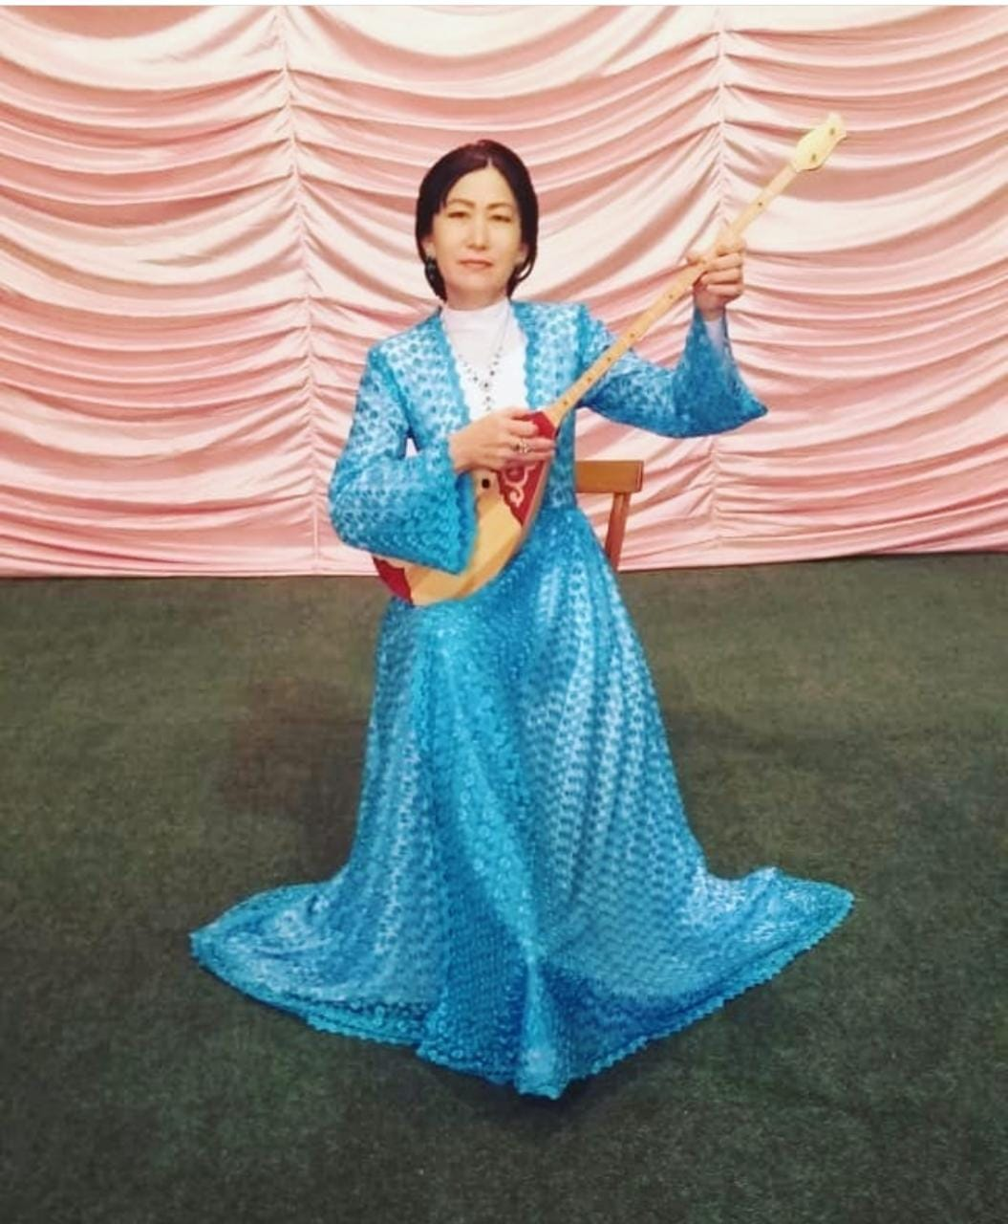
Бейнеу ауданы,Сарға селосы
«Бейнеу мектеп-интернаты» КММ -нің
Музыка пәні мұғалімі
Талпақова Ақмарал Сұлтанқызы

Slide 2
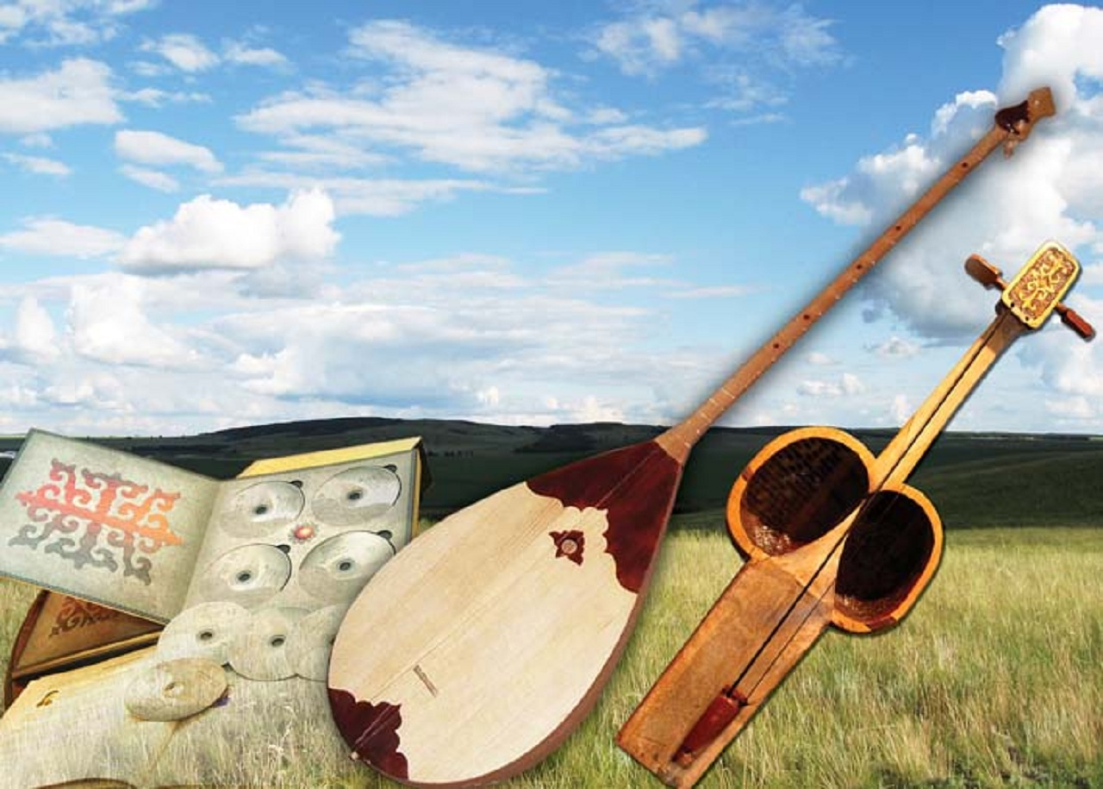

«Оқушылардың музыкалық сауаттылығын
арттыруда ұлттық
құндылықтардың пайдасы»
Notes:
Презентации на русском и казахском языках: http://yznaika.com/powerpoint
Правила казахского языка: http://yznaika.com/hints
Интересные факты: http://yznaika.com/interest

Slide 3
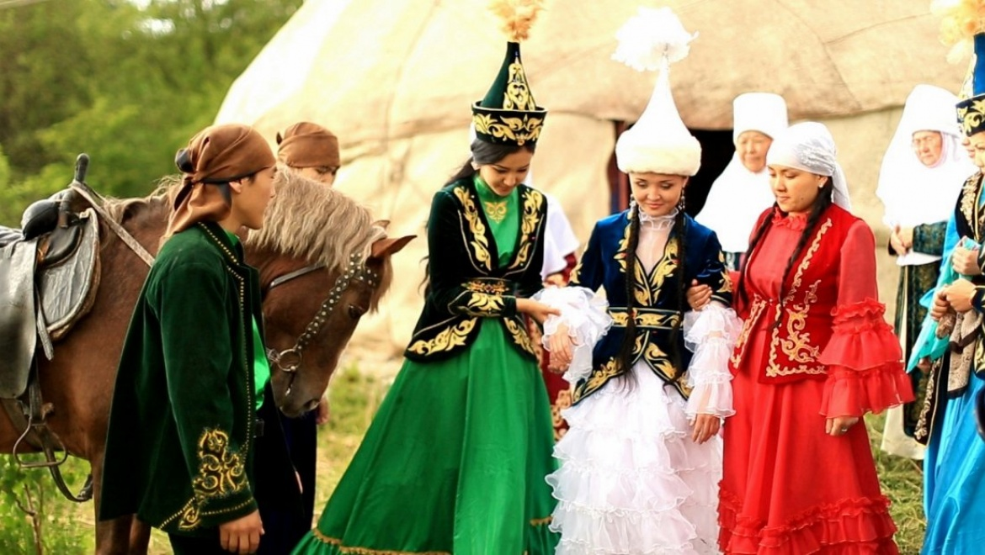
Қыз ұзату

Slide 4
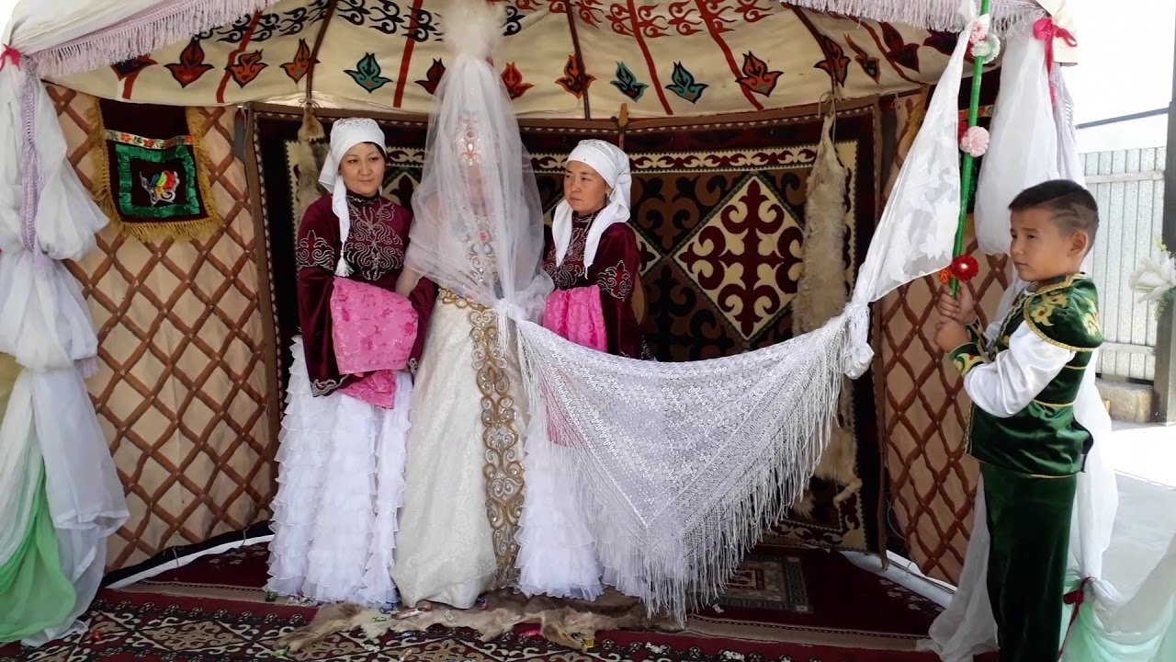
Беташар

Slide 5
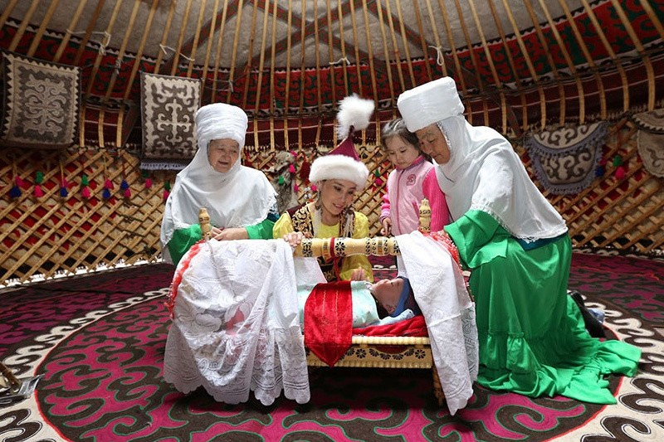
Бесікке салу

Slide 6
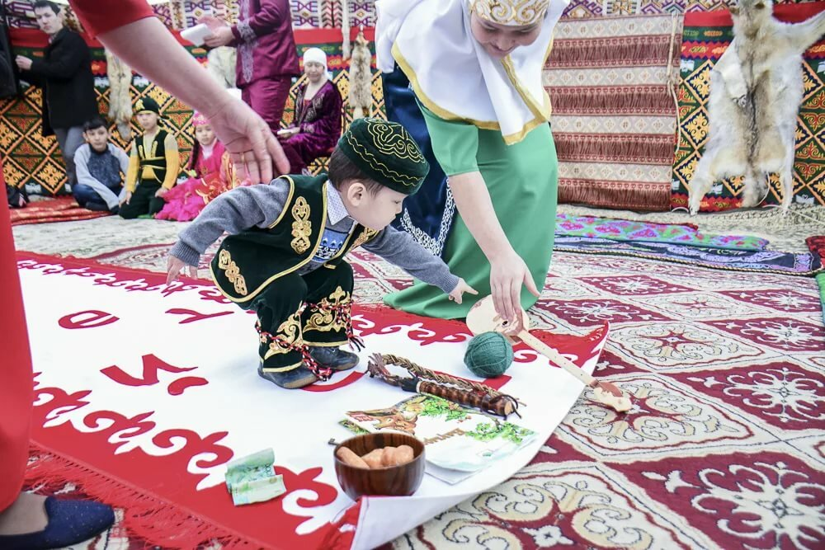
Тұсау кесу

Slide 7
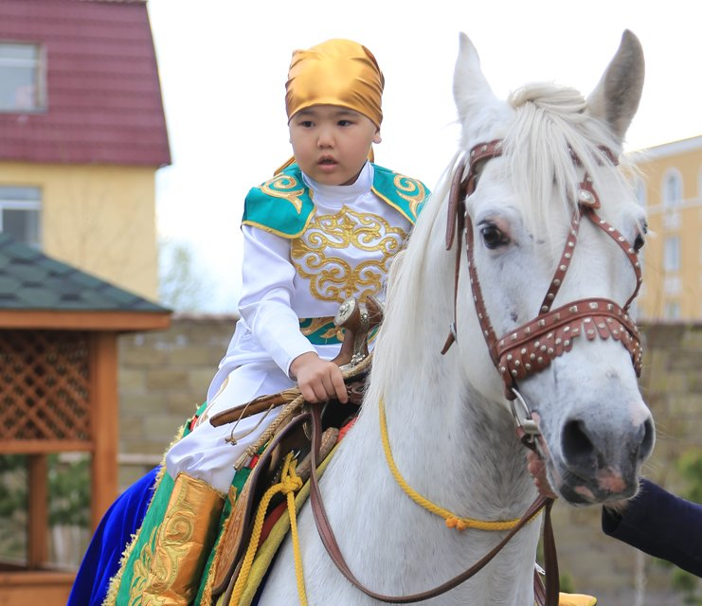
Сүндетке отырғызу

Slide 8
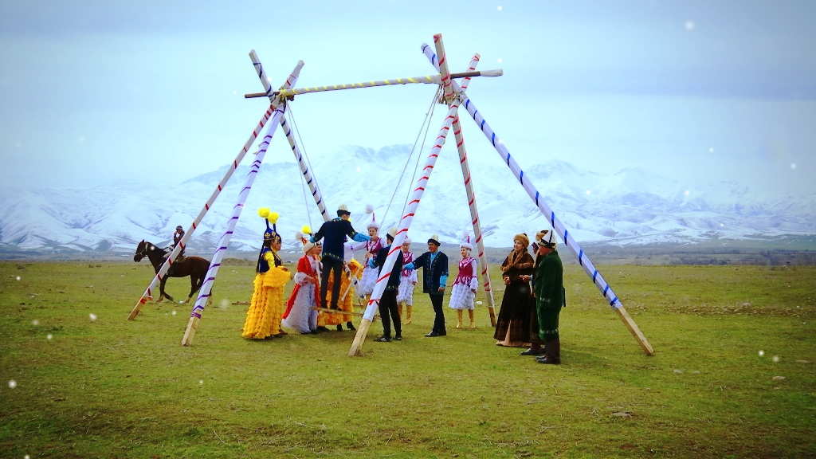
Алтыбақан

Slide 9

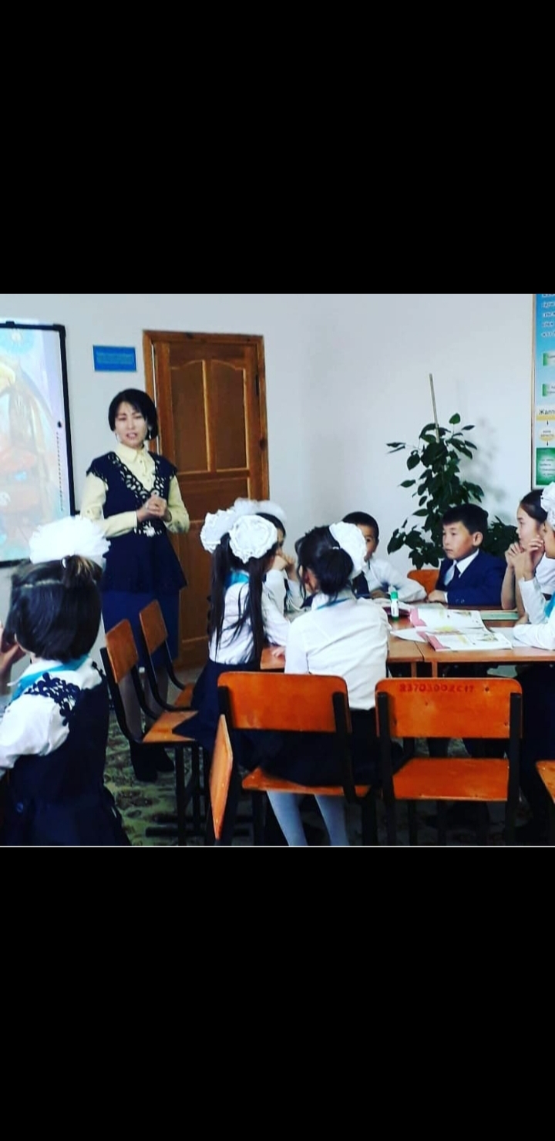
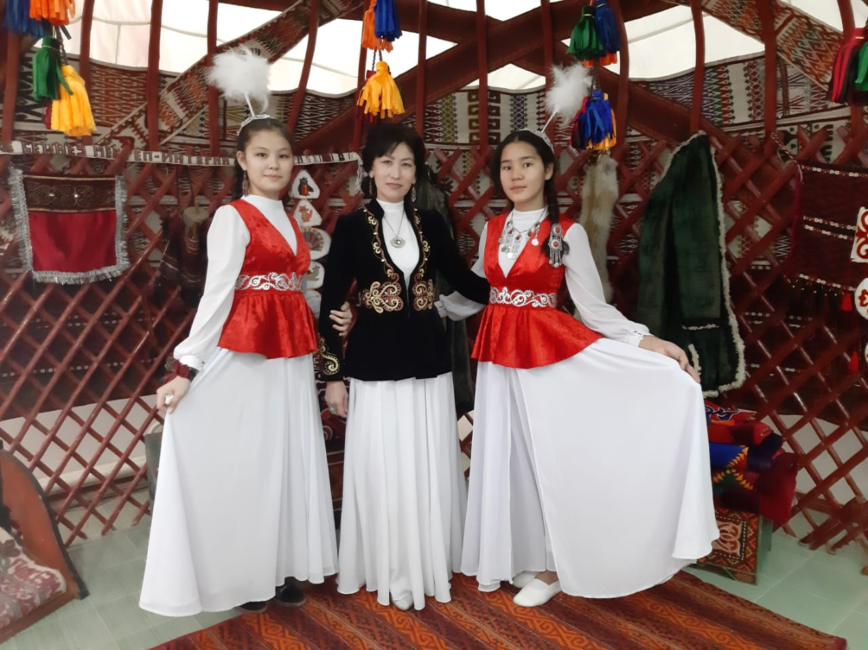

Slide 10
Музыка сабағында қазақтың ұлттық аспаптарын оқушыларға таныстыра отырып, оқушыларды шығармашылыққа баулу оқушы білімінің бастамасы болып табылады.

Slide 11
Енді құрметті әріптестер қазір мен сіздермен
кері байланыс жасап жібергім келіп отыр.
Барлығымыз да ат салысып қатысып отырайық.
Ұлттық аспаптың түрінен үрмелі аспапты
табындар.
A. домбыра
B. сыбызғы
C. дауылпаз
D. жетіген

Slide 12

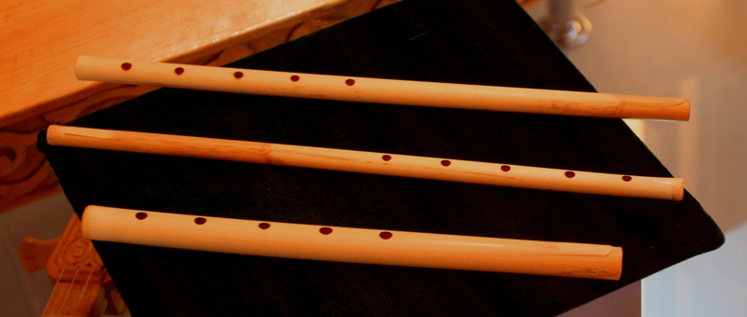
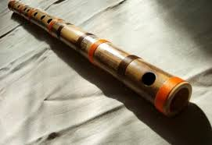
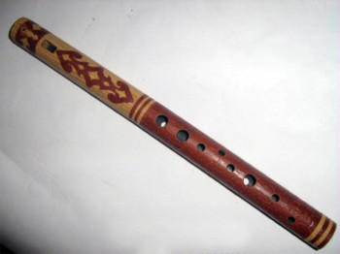
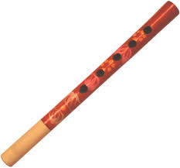
Сыбызғы - қазақтың үрмелі көне музыкалық аспабы. Қурайдан, ағаштан, кейде жезден де жасалады. Ұзындығы 600 - 650 см не 700 - 800см болады. 3 - 4 ойықты. Сыбызғы ойықтарынан демді жай немесе күшті шығару арқылы түрлі дыбыс әуендері туады. Сыбызғы негізінен бақташылар арасында кең тараған. Бұл аспаптың жетілдірілген түрі фольклорлық - этнографиялық ансамбльдер мен оркестрлерде қолданылады.

Slide 13
2. Жеті ішекті шертпелі музыка аспабын
табыңдар.
A. домбыра
B. сыбызғы
C. дауылпаз
D. жетіген

Slide 14
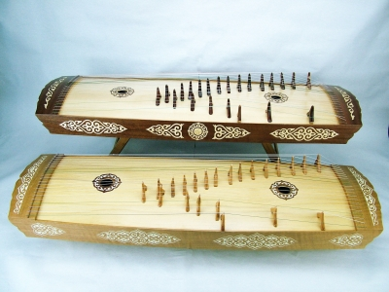
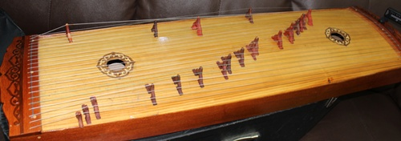
Жетіген – (жеті ішекті) көп ішекті шертіп ойналатын музыкалық аспап. Жалпы тұрқы ұзынша, жәшік тәріздес, бетіне жұқа тақтайдан қақпақ жабылып, үн беретін ойықтары салынады. Жетіген аспабының жасалуы да, ойнау әдіс - тәсілі де өте күрделі. Ертеректе ел арасында сақталған көне жетігеннің ішегі аттың қылынан тағылып, тиектің орнына асықтар пайдаланылатын болған. Аспаптың құлақ күйі осы асықтарды әрлі - берлі жылжыту арқылы келтірілген. Ішек сандары жетеу болғандықтан, аспап жетіген аталған.

Slide 15
5. Қазақтың ұлттық аспабына
жатпайтынын табындар.
A. домбыра
B. баян
C. сазсырнай
D. жетіген

Slide 16
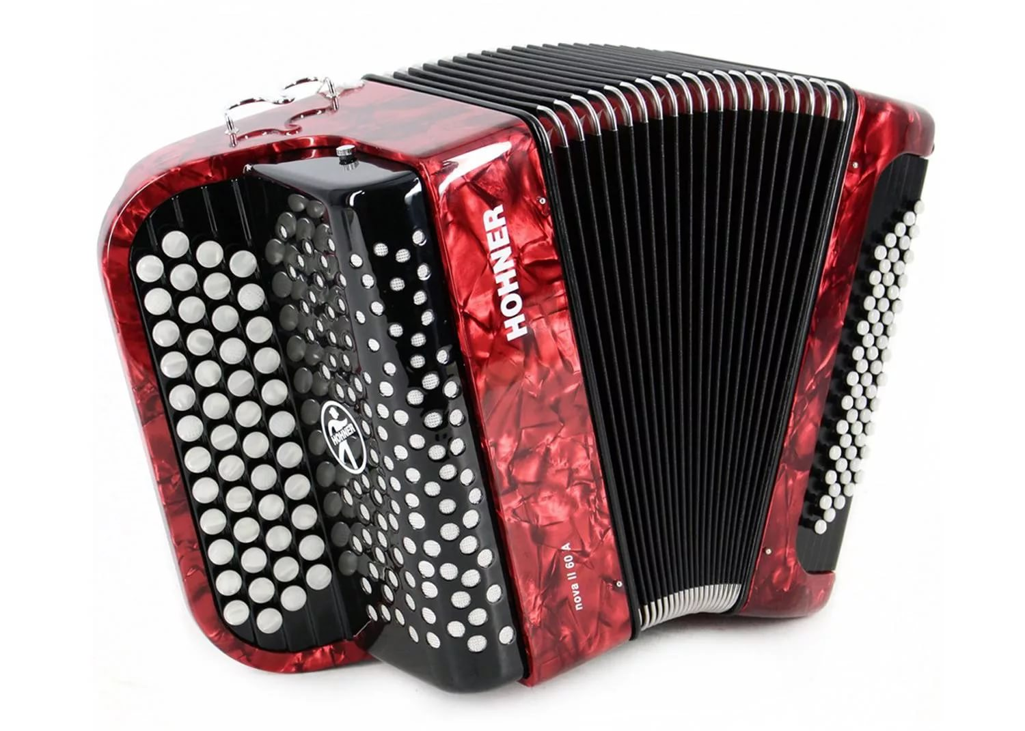

Slide 17
6.Қазақтың аңға шыққанда, жауынгерлік
жорықтарда пайдаланған ұрмалы
аспаптарын тап:
А. дабыл, кепшік, шыңдауыл
Ә. сақпан, қоңырау
Б. мүйіз сырнай, ұран
В. сазсырнай, үскірік.

Slide 18
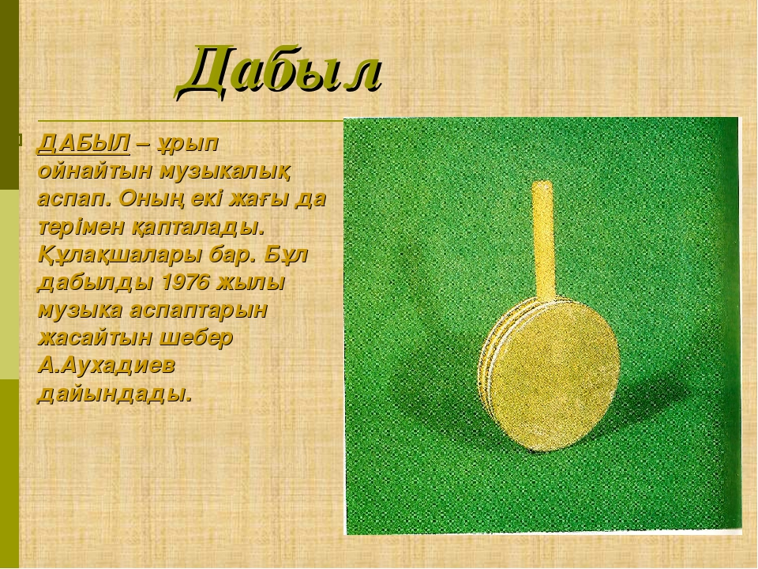

Slide 19
7. Қазақтың үрлеп ойналатын
музыкалық аспаптарын ата:
А. сақпан,тайтұяқ
Ә. үскірік, сазсырнай,тастауық
Б. кепшік, сазген
В. шертер,қоңырау

Slide 20
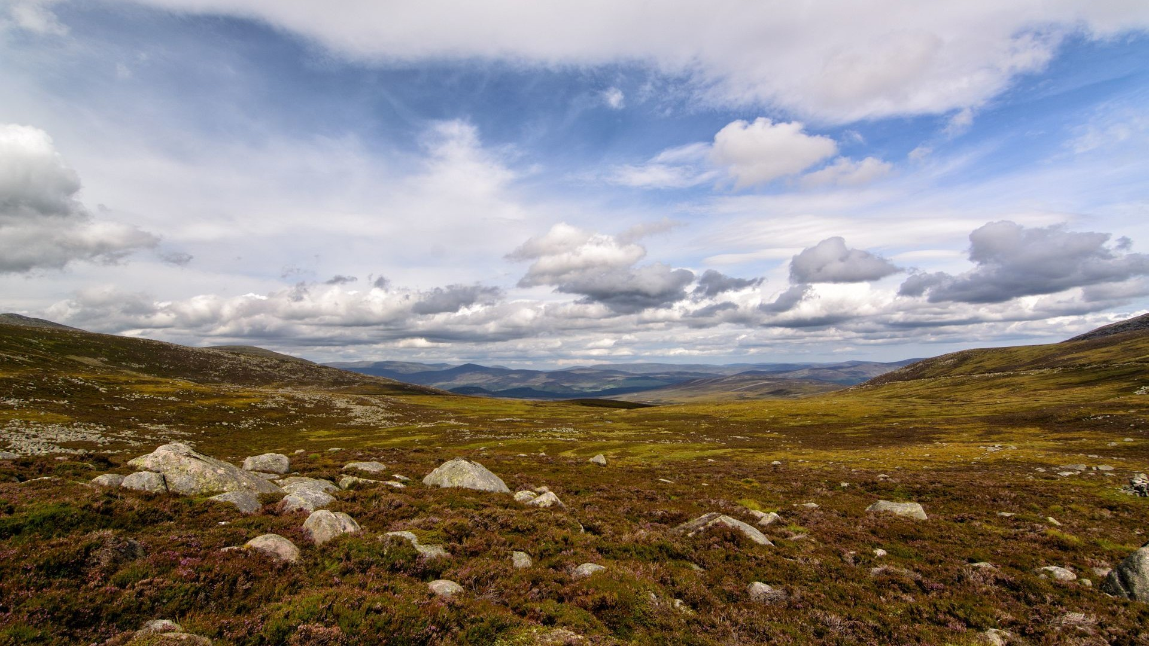
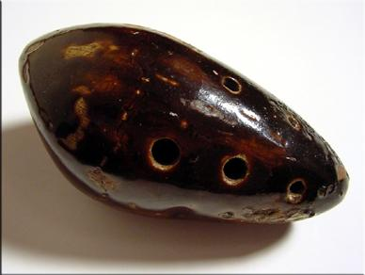
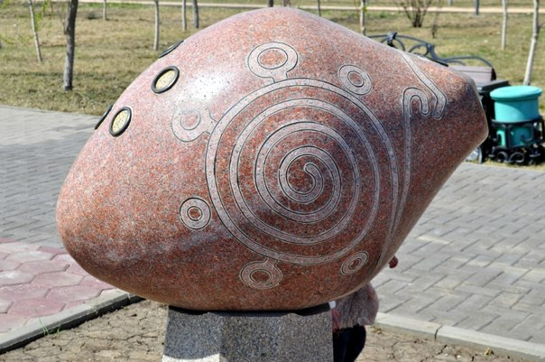
Сазсырнай - үрлемелі аспап. Сазсырнай ысқырып ойналатын флейталар тобына жатады. Кейбір сазсырнайдың ысқырғыш тетігі болмайды. Оған қазақ халқының сазсырнайы мысал. Сазсырнайға ұқсас аспаптар көптеген халықтарда кездеседі. Атауы әр халықтың өз тілінде айтылатын аспаптың пішіні де әр түрлі. Оның пішінін шеберлер құсқа, балыққа, көп басты атқа, жұмыртқаға ұқсатып жасай берген. Сазсырнайдың дыбыс диапазоны терция, кейде октаваға шейін барады. 1971 жылы Отырарда жүргізілген қазба жұмыстарда саздан жасалған қаздың жұмыртқасындай музыкалық аспап табылған. Аспаптанушылардың зерттеуінен өткен бұл сазсырнай үш дыбыс шығарады. Олар екінші октаваның “ми - бемоль”, “фа”, “соль” ноталары. (үнтаспа)

Slide 21
«Жаман мұғалім ақиқатты өзі айтып береді, ал жақсы мұғалім оқушының өзін ізденуге жетелейді, ойға үйретеді»
А.Дейстберг

Slide 22

Тыңдағандарыңызға көп рақмет!!!

